Slide 1



PARA ENTENDER LA ECONOMÍA DEL URUGUAY
Capítulo 8: Endeudamiento público y Política fiscal

Slide 2

Endeudamiento y política fiscal
La situación fiscal de una economía es clave para evaluar sus perspectivas y definir su estrategia macroeconómica. Sin embargo, se debe analizar más allá de la existencia de déficit o superávit fiscal en determinado período.
La sostenibilidad de la deuda pública considera la trayectoria esperada del endeudamiento y las posibilidades de que el gobierno haga frente al servicio de la deuda pública.

Slide 3

Deuda pública y sostenibilidad fiscal
La existencia de cierto grado de endeudamiento público
se apoya en que:
Permite financiar inversiones de desembolsos significativos.
Permite resolver problemas por desajustes temporales entre ingresos y gastos públicos.
No parece razonable que un Estado se financie sólo por las generaciones presentes.
La equidad en la distribución temporal del financiamiento del gasto público es crucial en el manejo de las finanzas públicas y tiene directa relación con la necesidad de asegurar que el endeudamiento pueda ser refinanciado de forma regular.

Slide 4

El umbral a partir del cual el endeudamiento se considera en un nivel “muy elevado” difiere según el momento y las características de cada país.
Países de mayor desarrollo económico suelen presentar mayores niveles de endeudamiento sin que genere una percepción de mayor probabilidad de incumplimiento. A su vez, obtienen mejores calificaciones crediticias ante un mayor ratio Deuda/PIB.
Mayores riesgos implican mayores exigencias de retorno, La diferencia entre la tasa de interés pagada por un país y la tasa de interés libre de riesgo se conoce como riesgo país.

Slide 5

¿Qué es la deuda pública?
Deuda pública: es el valor monetario del saldo de las obligaciones financieras del Estado con agentes residentes y no residentes originadas por la obtención de préstamos o por la emisión de valores y títulos públicos.
Deuda pública externa: es el mismo saldo sólo considerando a los agentes no residentes.
Deuda circulante: es la parte de la deuda pública contraída a muy corto plazo mediante emisión de títulos públicos.

Slide 6

Crisis de la deuda en Grecia
Esta crisis se explica como consecuencia de la gran recesión que enfrenta el país a partir de la crisis financiera internacional de 2008 – 2009. generando severas contracciones del producto.
Grecia ya enfrentaba un elevado déficil fiscal y altos niveles de endeudamiento, datos que habían sido publicados de modo inexacto por el gobierno desde el 2000.
En 2010 la deuda pierde su grado inversor, lo que sumado a una escalada de la prima de riesgo excluyó al país de los mercados de capitales.

Slide 7

Defaults de deudas soberanas
Cuando los niveles de deuda pública son muy elevados, la obtención de nuevos préstamos puede ser inviable. Los países se ven forzados a declarar cesación de pagos de la deuda pública, episodios conocidos como default de la deuda soberana.
Para salir de esta situación, generalmente se proponen cambiar las condiciones para el repago de las deuda y ofrecer a los acreedores la recuperación de sólo una fracción de los fondos invertidos.
Incurrir en default genera un antecedente para el país que mantiene limitado su acceso a los mercados financieros internacionales por un período más o menos prolongado y, seguramente, logrará emitir títulos pagando mayores tasas de interés.

Slide 8

Sostenibilidad de la deuda
La deuda pública de un país se considera sostenible cuando su valor como proporción del PIB alcanza una trayectoria estable (o descendiente) en el tiempo. Una variante a este concepto es que el gobierno tenga capacidad de pago, midiendo esta como el superávit fiscal primario generado históricamente.
Puntualizaciones:
Distinción entre la deuda pública bruta y la neta: la primera hace referencia a la totalidad de pasivos del sector públicos mientras que la segunda es la diferencia entre la deuda pública bruta y los activos financieros del sector público.
El enfoque generalmente utilizado para analizar la sostenibilidad de la deuda no presta especial atención a la jurisdicción donde se generaron las obligaciones.

Slide 9

Superávit fiscal y sostenibilidad de la deuda
El “análisis tradicional” de sostenibilidad de la deuda se basa en la estimación del nivel de superávit fiscal primario requerido para mantener estable a largo plazo la proporción actual entre deuda y PIB. Aporta información sobre la probabilidad de entrar en default.
El ratio deuda/PIB (d_{t}) en el período t es menor o igual al ratio en t-1 (d_{t-1}) si:
con: r_{t} = tasa de interés real y g_{t} = tasa crecimiento del PIB
Se observa que ciertos niveles de déficit fiscal primario son compatibles con la sostenibilidad de la deuda.

Slide 10

Los países “no quiebran”, por lo que tarde o temprano una trayectoria de la deuda insostenible deberá corregirse a partir de la generación de superávits primarios.
Cuanto mayor sea el nivel de endeudamiento y cuanto más prolongado sea el período durante el cual la condición de sostenibilidad haya sido violada, mayor será la probabilidad de que el país incurra en default.

Slide 11
Endeudamiento y vulnerabilidades fiscales
El análisis “tradicional” de sostenibilidad de la deuda hace énfasis en la evaluación de riesgos que enfrentan las economías y busca determinar con qué probabilidad los shocks desfavorables pueden aumentar el valor de la deuda hasta alcanzar niveles que lleven a default.
El concepto de vulnerabilidad refiere al riesgo que enfrenta una economía de ingresar en una trayectoria insostenible ante cambios en las variables macroeconómicas relevantes.

Slide 12
Al analizar la vulnerabilidad fiscal se debe considerar importancia de los frecuentes shocks externos que inciden en forma notoria en el desempeño de las economías, especialmente en aquellas pequeñas y abiertas.
Ejemplos de estos shocks son: incrementos en las tasas de interés internacional o shocks que afectan el tipo de cambio.
Existe interdependencia entre los fundamentos que afectan la sostenibilidad fiscal. Esto no es tenido en cuenta en el análisis “tradicional”.

Slide 13
Gestión de riesgos financieros
Una política financiera eficaz debe asegurar la disponibilidad de recursos necesarios para un normal funcionamiento del Estado y para dar cumplimiento a los compromisos de deuda asumidos. La ejecución eficaz de la política financiera implica que el país mantenga acceso a fuentes de financiamiento diversas.
Una política financiera eficiente debe cubrir las necesidades de financiamiento del gobierno, minimizando los costos financieros y manteniendo niveles aceptables de riesgos del endeudamiento.

Slide 14
Riesgo de tasa de interés
Las deudas de corto plazo a tasa de interés fija y las deudas a cualquier plazo a tasas variables son consideradas más riesgosas que las deudas a largo plazo a tasa fija.
Tanto la porción del endeudamiento contraído a tasa de interés variable como la porción que debe ser refinanciada a corto plazo se encuentran expuestas al riesgo de variación de las tasas de interés.
El impacto de las variaciones de tasas de interés sobre las finanzas públicas depende de la proporción de deuda pública que se encuentra expuesta a este tipo de shock.

Slide 15
Riesgo de refinanciamiento
La incertidumbre sobre la posibilidad de lograr financiamiento en condiciones similares a las actuales se manifiesta en posibles incrementos en el servicio del endeudamiento a medida que se renueva el stock de deuda.
El mejor indicador de este este riesgo viene dado por el perfil temporal de vencimientos de la deuda. Si bien no se dispone de una metodología estándar para evaluar el riesgo de refinanciamiento, la medida de duración promedio del endeudamiento es comunmente utilizada, aunque aporta información insuficiente.
La existencia de mercados secundarios amplios ofrece oportunidades para mitigar este riesgo.

Slide 16
Riesgo cambiario o de tipo de cambio
La deuda pública denominada en moneda extranjera está expuesta a variaciones del tipo de cambio. La relevancia de esta vulnerabilidad de la política fiscal depende del nivel de endeudamiento en moneda extranjera y de la volatilidad del tipo de cambio.
En casos extremos, las variaciones cambiarias pueden empujar a la economía desde una posición de deuda pública sostenible a una situación insostenible.
El manejo del riesgo de tipo de cambio requiere analizar las características de la economía en cuestión, en particular, debe considerarse la forma en que se transmiten las variaciones del tipo de cambio sobre la estructura macroeconómica.

Slide 17
Riesgo de liquidez
Bajo circunstancias de alzas transitorias de las tasas de interés de los mercados o restricciones de las economías para acceder al financiamiento internacional, puede que la insuficiencia de activos financieros líquidos cause un incremento inesperado del costo financiero del endeudamiento público.
La escasez de liquidez puede llegar a impedir el cumplimiento regular de las obligaciones del servicio de la deuda y puede provocar severas complicaciones en la ejecución de la política fiscal.

Slide 18
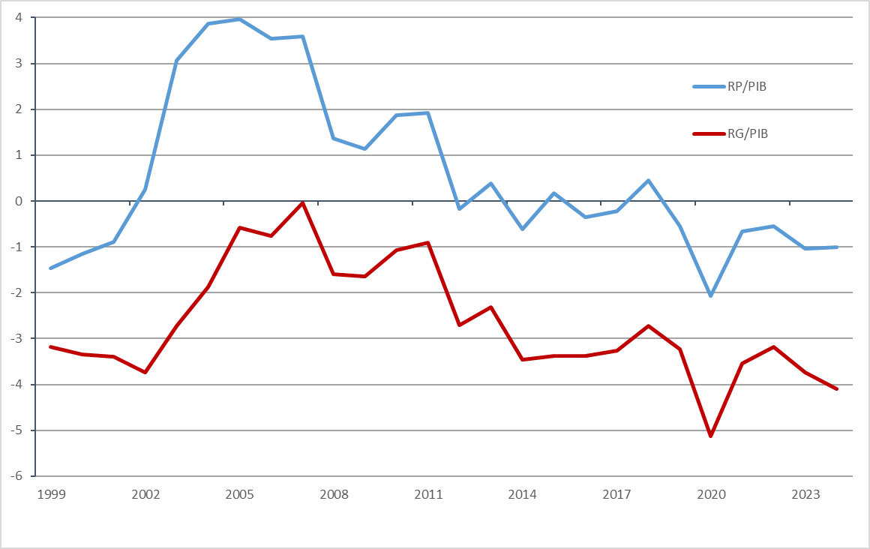
Déficit fiscal y deuda pública en Uruguay
Resultado fiscal primario y global de Uruguay
Porcentaje del PIB
Se observa en el gráfico una alta variabilidad de ambos indicadores.
El resultado fiscal primario presenta una mejora entre 1999 y 2005; a partir de ese año se muestra fluctuante y con una tendencia progresiva al deterioro.
En el primer período mencionado ambos indicadores presentan diferencias antes y después del 2002.

Slide 19
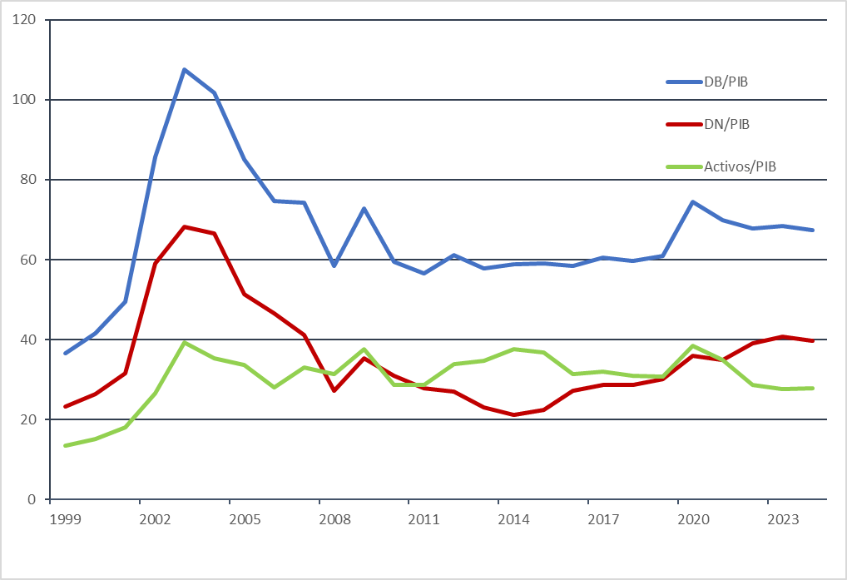
Se pueden identificar dos etapas diferenciadas para la deuda pública: hasta 2003 se verifica un aumento de esta como proporción del PIB y a partir de 2004 el indicador muestra una trayectoria descendente.
Entre 2010 y 2020, la trayectoria de la deuda pública neta fue coherente con la sostenibilidad fiscal. Sin embargo, desde entonces la Deuda Neta ha superado los Activos del sector público.
Deuda neta, bruta y activos del sector público
Porcentaje del PIB

Slide 20
El análisis conjunto de los indicadores de resultado fiscal y deuda pública refleja las limitaciones del análisis de solidez fiscal atendiendo sólo a la evolución del resultado fiscal.
En el período 1999 – 2003 se aprecia una mejora significativa en el resultado fiscal mientras que la deuda pública se mostró en una trayectoria insostenible según el análisis tradicional.
Por otra parte, desde 2006, el deterioro del resultado fiscal primario ha sido compatible con una trayectoria continua y persistente del descenso del ratio deuda/PIB, exceptuando los últimos años.

Slide 21
Gestión de riesgos y vulnerabilidad fiscal en Uruguay
Para evaluar la solidez de la política fiscal en determinado momento, no alcanza con verificar si se cumple o no la condición de sostenibilidad de la deuda, sino que es necesario analizar la forma en que el nivel y la composición del endeudamiento plantean riesgos potencialmente relevantes.
Tradicionalmente en Uruguay se ha registrado una elevada participación de la deuda denominada en moneda extranjera, lo que ha sido un factor importante de vulnerabilidad fiscal y financiera.

Slide 22
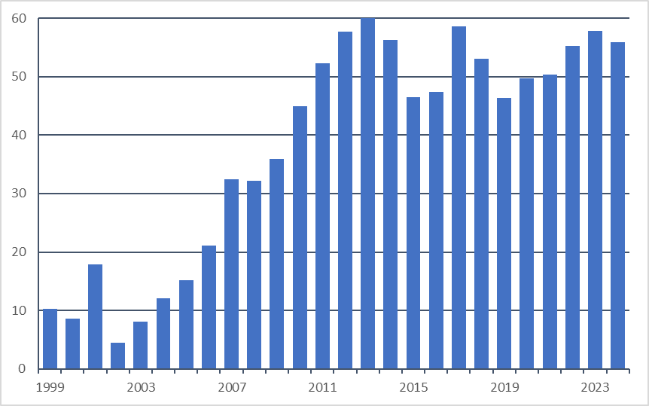
Deuda pública en moneda nacional
Porcentaje de la deuda bruta total
El grado de dolarización de la deuda pública uruguaya se ha ido reduciendo en la última década.
La exposición del endeudamiento público del país al riesgo cambiario se ha visto reducida considerablemente y no representa actualmente una vulnerabilidad tan relevante.

Slide 23
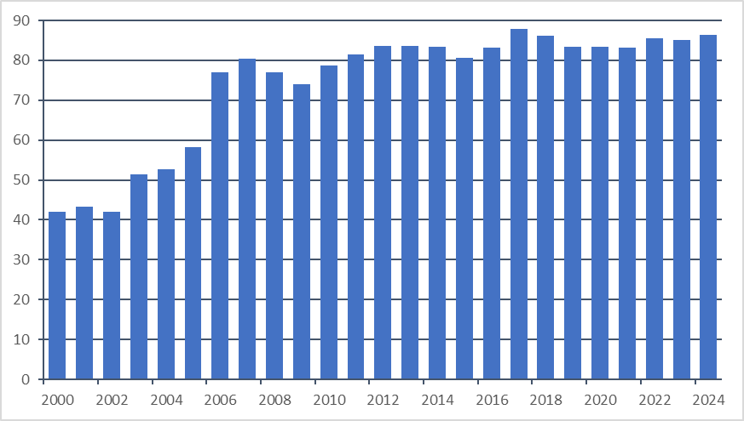
Deuda contraída a tasa de interés fija
Porcentaje de la deuda bruta total
Una proporción elevada de deuda a tasa de interés fija reduce, al menos a corto plazo, la vulnerabilidad de la posición fiscal frente a variaciones en las tasas de interés internacionales.
La proporción de la deuda pública contraída a tasa de interés variable se ha ido reduciendo progresivamente.

Slide 24
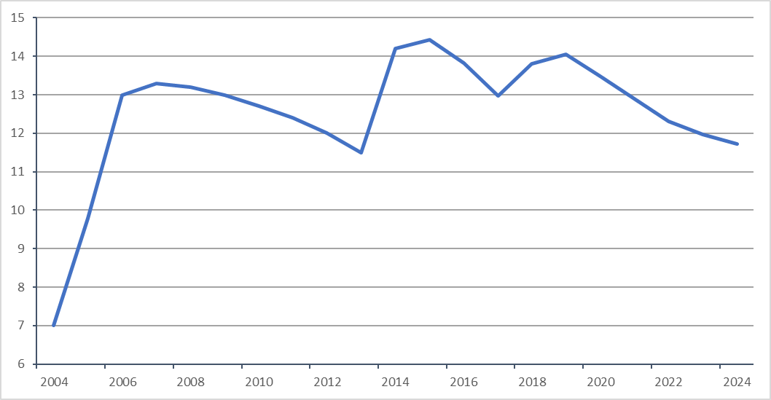
Otro aspecto de evaluación de la vulnerabilidad de la deuda es su duración promedio y la concentración de vencimientos en períodos determinados.
La evolución de este indicador para Uruguay ha mejorado respecto a la situación de principios de siglo.
Duración promedio de la deuda del Gobierno Central en moneda extranjera
Porcentaje del PIB

Slide 25
Uruguay ha mantenido una política prudente para mitigar el riesgo de liquidez, procurando mantener niveles elevados de liquidez en moneda extranjera.
Por otra parte, la acumulación de reservas internacionales por parte del Banco Central a partir de 2010 ha sido significativa, alcanzando en 2025 el nivel de reservas más alto de la historia del país.
La estrategia de Uruguay para evitar problemas de liquidez incluyó la contratación de un conjunto de operaciones de crédito precautorios con organismos multilaterales de crédito que operan en la región.

Slide 26
Fundamentos macroeconómicos y reputación de Uruguay
En la última década, Uruguay se ha caracterizado por un círculo virtuoso en que las reducciones sistemáticas del ratio deuda/PIB junto con la mitigación de las vulnerabilidades financieras, se reflejaron en una menor percepción de riesgo por parte de los inversores, que permitieron que el país emitiera deuda a tasas reducidas.
La percepción de los inversores respecto de la deuda pública queda reflejada en dos factores:
La calificación de la deuda soberana de los países.
El indicador de riesgo país.

Slide 27
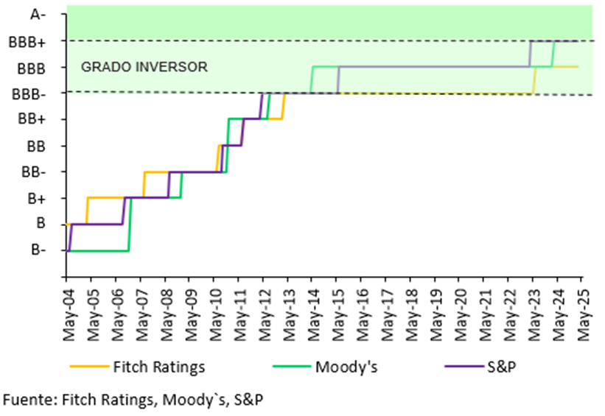
Evolución de la calificación de la deuda uruguaya
En los últimos años, las empresas internacionales especializadas en la calificación del riesgo han mejorado en forma continua la “nota” de la deuda pública uruguaya. Desde 2012, las tres empresas más prestigiosas volvieron a otorgar el Grado Inversor.

Slide 28
Grado inversor
Tener grado inversor implica que el país tiene la capacidad y voluntad de cumplir con sus obligaciones financieras.
Un país que detenta el Grado Inversor ve ampliado el conjunto de potenciales inversores que pueden invertir en él.
Una buena calificación crediticia asegura una mejor posición frente a un escenario internacional incierto y garantiza que el país no tendrá problemas para acceder a financiamiento ante un eventual contexto de mayor riesgo.

Slide 29
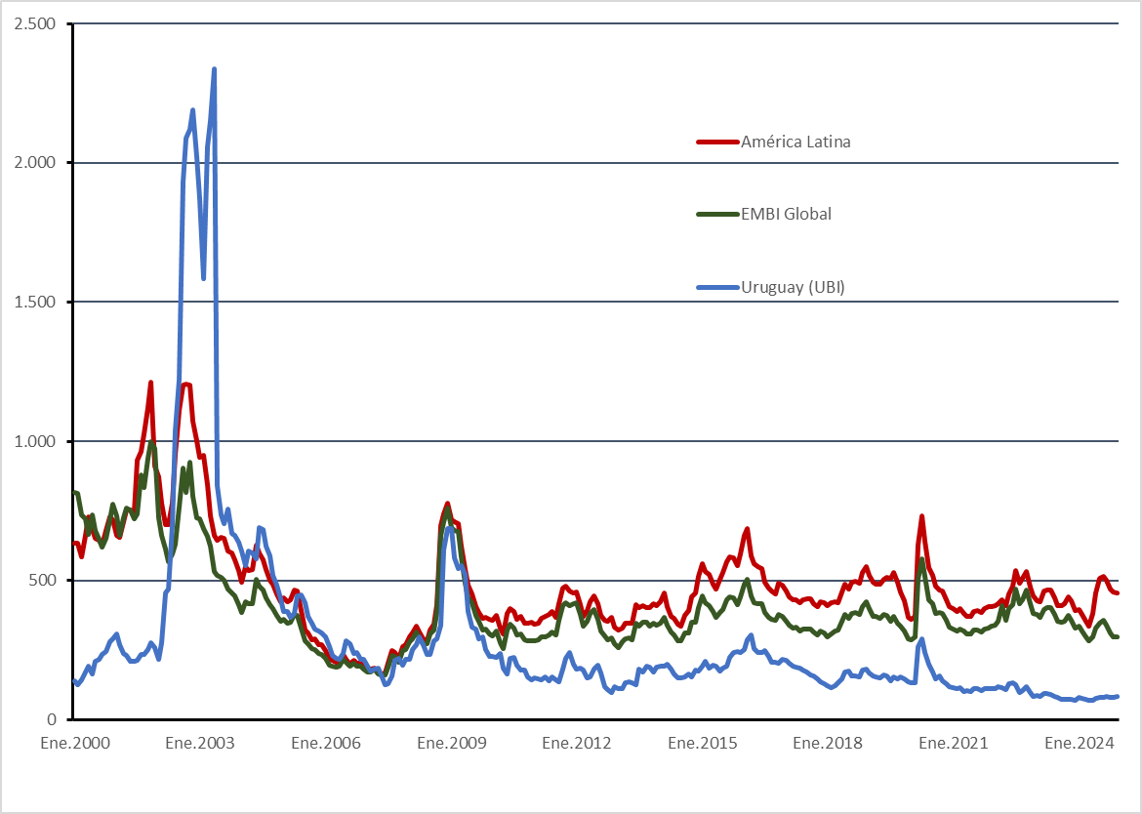
El riesgo país se ha reducido de forma importante en la última década.
Su evolución da cuenta de la mejora significativa que ha ocurrido en la percepción que los mercados tienen acerca de la sostenibilidad de la deuda pública uruguaya.
Índice de Riesgo Soberano
JMP EMBI en puntos básicos

